Slide 1
A UE EM POUCAS PALAVRAS
© EUROPEAN UNION

Slide 2
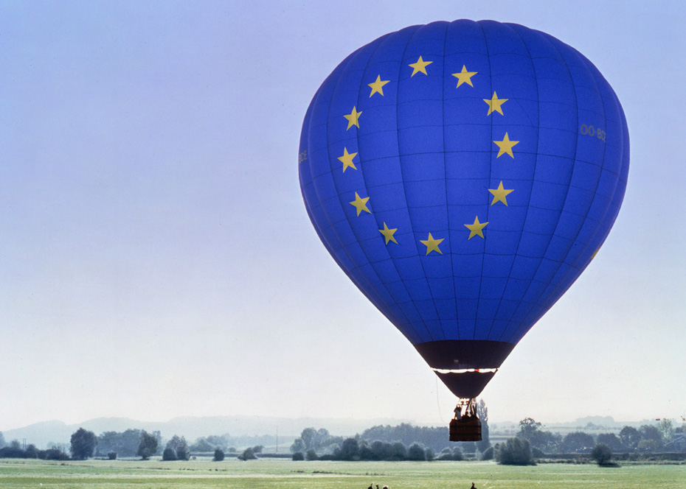
© EUROPEAN UNION
ÍNDICE
O QUE É A EUROPA?
O PROJETO EUROPEU
O QUE FAZ A UE?
COMO FUNCIONA A UE?
COMO POSSO OBTER MAIS INFORMAÇÕES?
MANTÉM-TE EM CONTACTO

Slide 3
O QUE É A EUROPA?

Slide 4
SENTES-TE EUROPEU?
O QUE TE FAZ SENTIR EUROPEU?
© EUROPEAN UNION

Slide 5
TABLE OF CONTENTS
© PUBLIC DOMAIN
Notes:
Liberale da Verona, «O rapto de Europa», cerca de 1470, óleo sobre madeira de choupo, museu do Louvre.
A pintura mostra como Europa, uma princesa virgem da Fenícia, foi raptada por Zeus, que se transformou num touro branco para a levar de Creta. De acordo com uma das teorias sobre a origem do nome «Europa», o continente deve o seu nome a esta princesa.

Slide 6
NOÇÕES BÁSICAS
EUROPA:
1 de 6 continentes
UE:
447 milhões de pessoas
EUROPA:
44 países
EUROPA:
mais de 700 milhões de pessoas
UE:
27 países
O QUE É A EUROPA?
Notes:
O que é a Europa?
Um dos seis continentes do mundo.
Abrange 44 países.
Tem uma população superior a 700 milhões de pessoas.
O que é a União Europeia?
A UE é uma união económica e política única entre 27 países europeus, designados por Estados-Membros, que decidiram unir forças para construir juntos um futuro melhor.
Tem uma população de cerca de 447 milhões de pessoas.
A União Europeia permite aos seus cidadãos viver, trabalhar e viajar mais facilmente num outro país da União Europeia.

Slide 7
CULTURA EUROPEIA
Marcos que moldaram a cultura e diversidade europeias:
a Grécia antiga e a Roma antiga
a Reforma e o Iluminismo
o parlamentarismo e os direitos sociais
O QUE É A EUROPA?
© EUROPEAN UNION
Notes:
Principais marcos da criação da Europa moderna:
A fundação da Roma antiga e da Grécia antiga, que contribuíram para a criação na Europa da democracia, do governo e da cultura.
A Reforma, nos séculos XVI e XVII, que alterou a forma como a religião era abordada na Europa.
O Iluminismo, um movimento intelectual, político e ideológico do século XVIII, que destacou a importância da lógica e da razão e estabeleceu regras fundamentais para a ciência e a política modernas.
A invenção do parlamentarismo, a pedra angular da governação europeia moderna.
O desenvolvimento dos direitos sociais, ao longo dos séculos XIX e XX, que atualmente protegem os cidadãos europeus na vida e no trabalho.

Slide 8
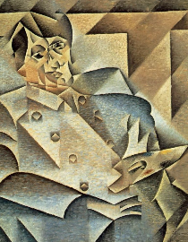
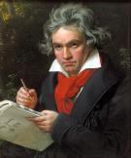
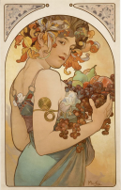
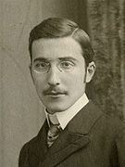
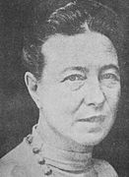
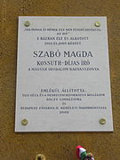
ARTISTAS EUROPEUS
Ao longo dos séculos, novos estilos de música, arquitetura e literatura têm inspirado artistas de toda a Europa.
Por exemplo:
2
© PUBLIC DOMAIN
Stefan Zweig
Wisława Szymborska
Simone de Beauvoir
Magda Szabó
1
© PUBLIC DOMAIN
Pablo Picasso
Ludwig van Beethoven
Alfons Mucha
Hilma af Klint
3
© PUBLIC DOMAIN
4
© PUBLIC DOMAIN
O QUE É A EUROPA?
6
© PUBLIC DOMAIN
5
© PUBLIC DOMAIN
7
© PUBLIC DOMAIN
8
© PUBLIC DOMAIN
Notes:
Pablo Picasso: artista espanhol conhecido por ter sido um dos cofundadores (juntamente com Georges Braque) do movimento cubista. Talvez conheças duas das suas obras famosas: «Guernica» e «As Meninas de Avignon».
Ludwig van Beethoven: compositor e pianista alemão conhecido pelas suas sinfonias. Beethoven foi uma figura crucial na transição do período clássico para o romantismo no âmbito da música ocidental. Compôs a «Ode à alegria», que mais tarde passou a ser o hino europeu.
Alfons Mucha: pintor e ilustrador checo que participou no movimento Arte Nova. Entre os seus quadros mais famosos figuram «Frutos» (1897) e «A epopeia eslava» (1910-1928), que representa a história de todos os povos eslavos.
Hilma af Klint foi uma pintora sueca. Considera-se que as suas pinturas abstratas, em que explorou temas como a espiritualidade, os ciclos de vida, as espirais, a geometria e a teoria cromática, estão entre as primeiras obras abstratas na história da arte ocidental.
Stefan Zweig: romancista, dramaturgo, jornalista e biógrafo austríaco. Escreveu nomeadamente uma coleção de cinco thrillers psicológicos brilhantes e criativos, entre os quais a «Novela de xadrez» (1941).
Wisława Szymborska: poetisa, ensaísta e tradutora polaca, ganhou o Prémio Nobel da Literatura em 1996. Uma das suas antologias de poemas mais famosa é «Paisagem com grão de areia».
Simone de Beauvoir foi uma escritora, filósofa e ensaísta francesa. Uma das suas obras mais famosas é a sua narrativa autobiográfica «Memórias de uma menina bem-comportada» (1958), em que escreve sobre a sua infância e juventude.
Magda Szabó foi uma romancista húngara, que também escreveu dramas, ensaios, estudos, memórias, poesia e literatura infantil. O seu romance «Az ajtó» (A porta) foi publicado em 1987 e tornou-se uma das suas obras mais famosas a nível mundial.
Que outros artistas europeus conheces?

Slide 9
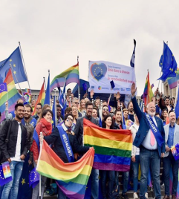
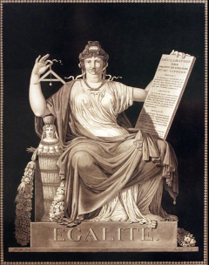
VALORES EUROPEUS
Dignidade do ser humano
Liberdade
Democracia
Igualdade
Estado de direito
Direitos humanos
© EUROPEAN UNION
© PUBLIC DOMAIN
O QUE É A EUROPA?
Notes:
Cada país da UE possui a sua própria cultura, língua e tradição. No entanto, todos partilham os mesmos valores comuns que têm de respeitar para pertencer à União Europeia:
Dignidade do ser humano
Liberdade
Democracia
Igualdade
Estado de direito
Direitos humanos
Qual dos valores europeus é o mais importante para ti e porquê?

Slide 10
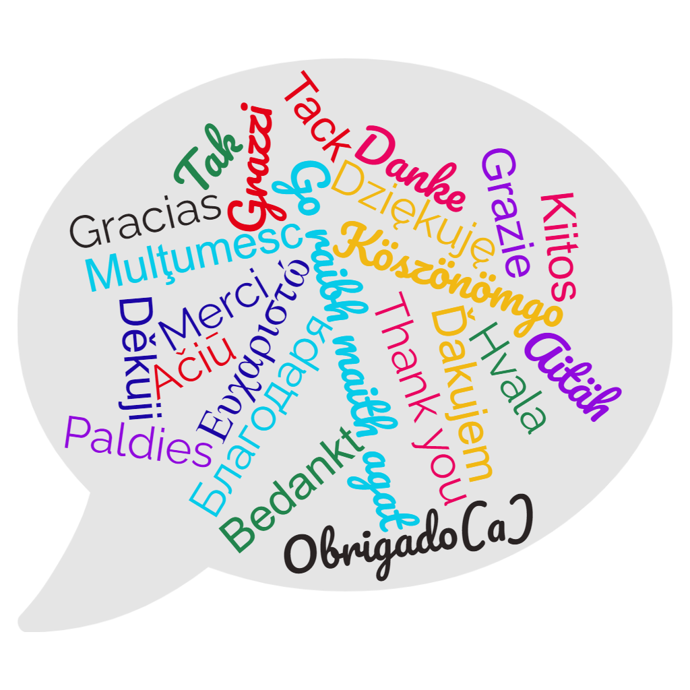
AS 24 LÍNGUAS OFICIAIS DA UE
O QUE É A EUROPA?
Notes:
A União Europeia tem 24 línguas oficiais:
Búlgaro
Croata
Checo
Dinamarquês
Neerlandês
Inglês
Estónio
Finlandês
Francês
Alemão
Grego
Húngaro
Irlandês
Italiano
Letão
Lituano
Maltês
Polaco
Português
Romeno
Eslovaco
Esloveno
Espanhol
Sueco
Falas outra língua da UE além da tua língua materna?
Consegues reconhecer como se diz «obrigado» noutras línguas da UE?

Slide 11
FAMÍLIAS LINGUÍSTICAS DA UE
AS 24 LÍNGUAS OFICIAIS DA UE
eslavas: búlgaro, checo, croata, polaco, eslovaco e esloveno.
germânicas: dinamarquês, alemão, inglês, neerlandês e sueco.
românicas: espanhol, francês, italiano, português e romeno.
outras: estónio e finlandês, grego, irlandês, lituano e letão, húngaro, maltês.
O QUE É A EUROPA?
Notes:
A União Europeia tem 24 línguas oficiais de diferentes famílias linguísticas:
Línguas germânicas: dinamarquês, alemão, inglês, neerlandês e sueco.
Línguas românicas: espanhol, francês, italiano, português e romeno.
Línguas eslavas: búlgaro, checo, croata, polaco, eslovaco e esloveno.
Línguas da UE que não fazem parte destas três famílias:
estónio e finlandês
grego
irlandês
lituano e letão
húngaro
maltês

Slide 12
O PROJETO EUROPEU

Slide 13
QUE PAÍSES CRIARAM A UE E PORQUÊ?
© EUROPEAN UNION
Notes:
A União Europeia foi criada para pôr fim às frequentes guerras sangrentas entre países vizinhos, que culminaram na Segunda Guerra Mundial.
A partir de 1950, a Comunidade Europeia do Carvão e do Aço lançou as bases de uma união económica e política, para garantir uma paz duradoura.
Países fundadores da União Europeia:
Bélgica
Alemanha
França
Itália
Luxemburgo
Países Baixos

Slide 14
DA GUERRA À PAZ
© PUBLIC DOMAIN
1914
1918
1939
1945
© PUBLIC DOMAIN
© PUBLIC DOMAIN
© PUBLIC DOMAIN
O PROJETO EUROPEU
Notes:
As nações europeias nem sempre conviveram em paz. Ao longo dos séculos travaram muitas guerras.
Só no século XX, houve duas guerras mundiais:
1914-1918, Primeira Guerra Mundial
1939-1945, Segunda Guerra Mundial

Slide 15
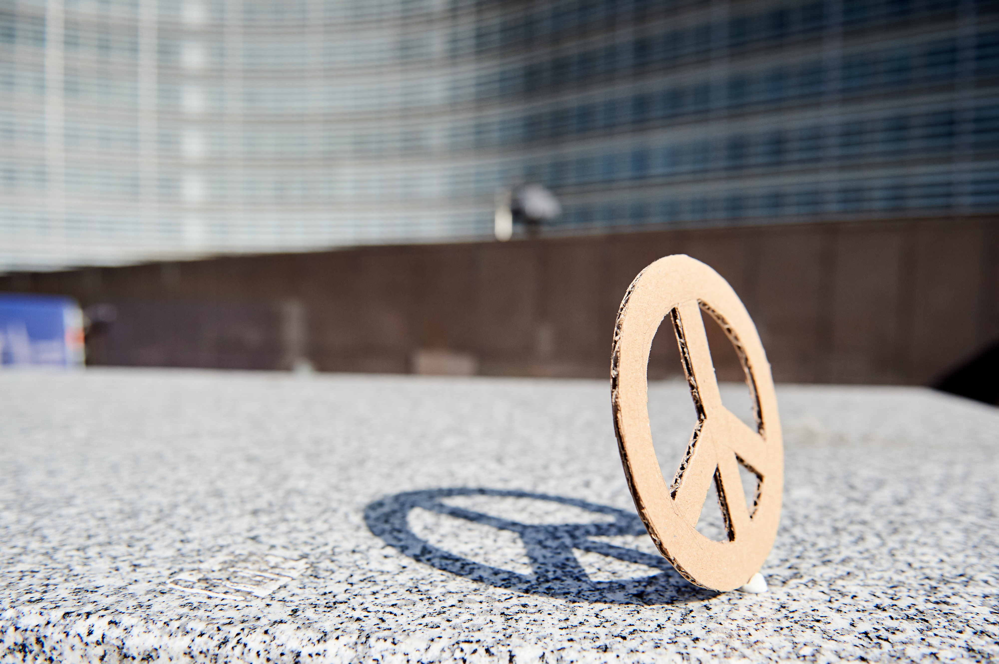
DA GUERRA À PAZ
© EUROPEAN UNION
A paz foi um dos objetivos que levaram à criação da União Europeia
A UE recebeu o Prémio Nobel da Paz em 2012
O PROJETO EUROPEU
Notes:
Apesar de existirem, por vezes, divergências entre os países da UE, os princípios fundamentais que a sustentam mantêm-se intactos há 70 anos. Impedir conflitos futuros foi um dos objetivos que levaram à criação da União Europeia.
Em 2012, graças ao seu trabalho incansável em prol da paz, da democracia e dos direitos humanos na Europa e no mundo, a União Europeia recebeu o Prémio Nobel da Paz.

Slide 16
A CRIAÇÃO DA UNIÃO EUROPEIA
1951
Comunidade Europeia do Carvão e do Aço
1995
Acordo de Schengen
2020
NextGenerationEU
1945
Fim da Segunda Guerra Mundial​
1992
2004
Tratado de Maastricht
Alargamento a Leste
1950
1993
Mercado Único
2007
Tratado de Lisboa
Declaração Schuman
1957
2002
Tratado de Roma
Euro
O PROJETO EUROPEU
Notes:
Principais etapas na criação da União Europeia
Entre 1945 e 1950, um grupo de políticos europeus, entre os quais Robert Schuman, Simone Veil, Jean Monnet, Alcide de Gaspari e Konrad Adenauer, iniciou o processo de criação da União Europeia em que atualmente vivemos.
1950 – Declaração Schuman: em 9 de maio, Robert Schuman (então ministro dos Negócios Estrangeiros da França) propôs que a produção de carvão e aço — as matérias-primas utilizadas na preparação para a guerra — fosse gerida em conjunto, para que nenhum país pudesse secretamente armar-se contra os outros. Uma das suas citações mais famosas é a seguinte: «A Europa não se fará de uma só vez, nem de acordo com um plano único. Far-se-á através de realizações concretas que criarão, antes de mais, uma solidariedade de facto.»
1951 – Criação da Comunidade Europeia do Carvão e do Aço: a Bélgica, a França, a Alemanha, a Itália, o Luxemburgo e os Países Baixos acordaram na união das suas indústrias do carvão e do aço.
1957 – O Tratado de Roma: os seis países fundadores decidiram alargar a sua cooperação a outros setores económicos e criaram a Comunidade Económica Europeia (CEE) e a Comunidade Europeia da Energia Atómica (Euratom).
1992 – O Tratado de Maastricht: ao longo dos anos, mais países aderiram à comunidade e o Tratado de Maastricht marcou o início da União Europeia tal como hoje a conhecemos:
uma união política e económica;
sem controlos nas fronteiras entre os países que fazem parte do espaço Schengen (1995);
com uma moeda única entre os países que adotaram o euro.
1993 – O Mercado Único foi criado para assegurar a livre circulação de mercadorias, serviços, capital e pessoas na UE. Ao eliminar as barreiras técnicas, jurídicas e burocráticas, a UE permitiu aos cidadãos e às empresas fazer comércio e negócios livremente em toda a UE. Para além dos 27 países da UE, a Islândia, o Listenstaine, a Noruega e a Suíça fazem parte do Mercado Único Europeu.
1995 – O Acordo de Schengen suprimiu todos os controlos nas fronteiras entre os sete países que o assinaram.
2002 – O euro tornou-se a moeda legal em 12 países da UE.
2004 – Ocorreu a maior expansão da União Europeia em termos de território, número de Estados e população. Dez novos países aderiram à UE: Chéquia, Chipre, Eslováquia, Eslovénia, Estónia, Hungria, Letónia, Lituânia, Malta e Polónia. Este alargamento marcou a reunificação da Europa, após a sua divisão durante meio século através da Cortina de Ferro e da Guerra Fria.
2007 – O Tratado de Lisboa introduziu uma nova estrutura que confere à UE um papel mais forte no mundo e dá mais valor à voz dos cidadãos e dos governos nacionais.
2020 – O NextGenerationEU é um pacote de recuperação económica para apoiar os países da UE afetados pela pandemia de COVID-19. O NextGenerationEU visa tornar a Europa mais forte, transformar as economias e sociedades da UE e conceber uma Europa ao serviço de todos.

Slide 17
ESTADOS-MEMBROS da UE
Alemanha, Bélgica, França, Itália, Luxemburgo e Países Baixos
1951
Finlândia
Dinamarca, Irlanda e Reino Unido (o Reino Unido saiu da UE em 2020)
Suécia
1973
Estónia
Dinamarca
Letónia
Irlanda
Lituânia
1981
Grécia
Reino Unido
1986
Países Baixos
Polónia
Espanha e Portugal
Bélgica
Alemanha
1995
Luxemburgo
Chéquia
Áustria, Finlândia e Suécia
França
Eslováquia
Áustria
Hungria
Chéquia, Chipre, Eslováquia, Eslovénia, Estónia, Hungria, Letónia, Lituânia, Malta, Polónia
Eslovénia
Roménia
Croácia
2004
Portugal
Itália
Espanha
Bulgária
2007
Bulgária, Roménia
Grécia
2013
Croácia
Malta
Chipre
O PROJETO EUROPEU
Notes:
Ao longo dos anos, mais países foram aderindo ao projeto europeu.

Slide 18
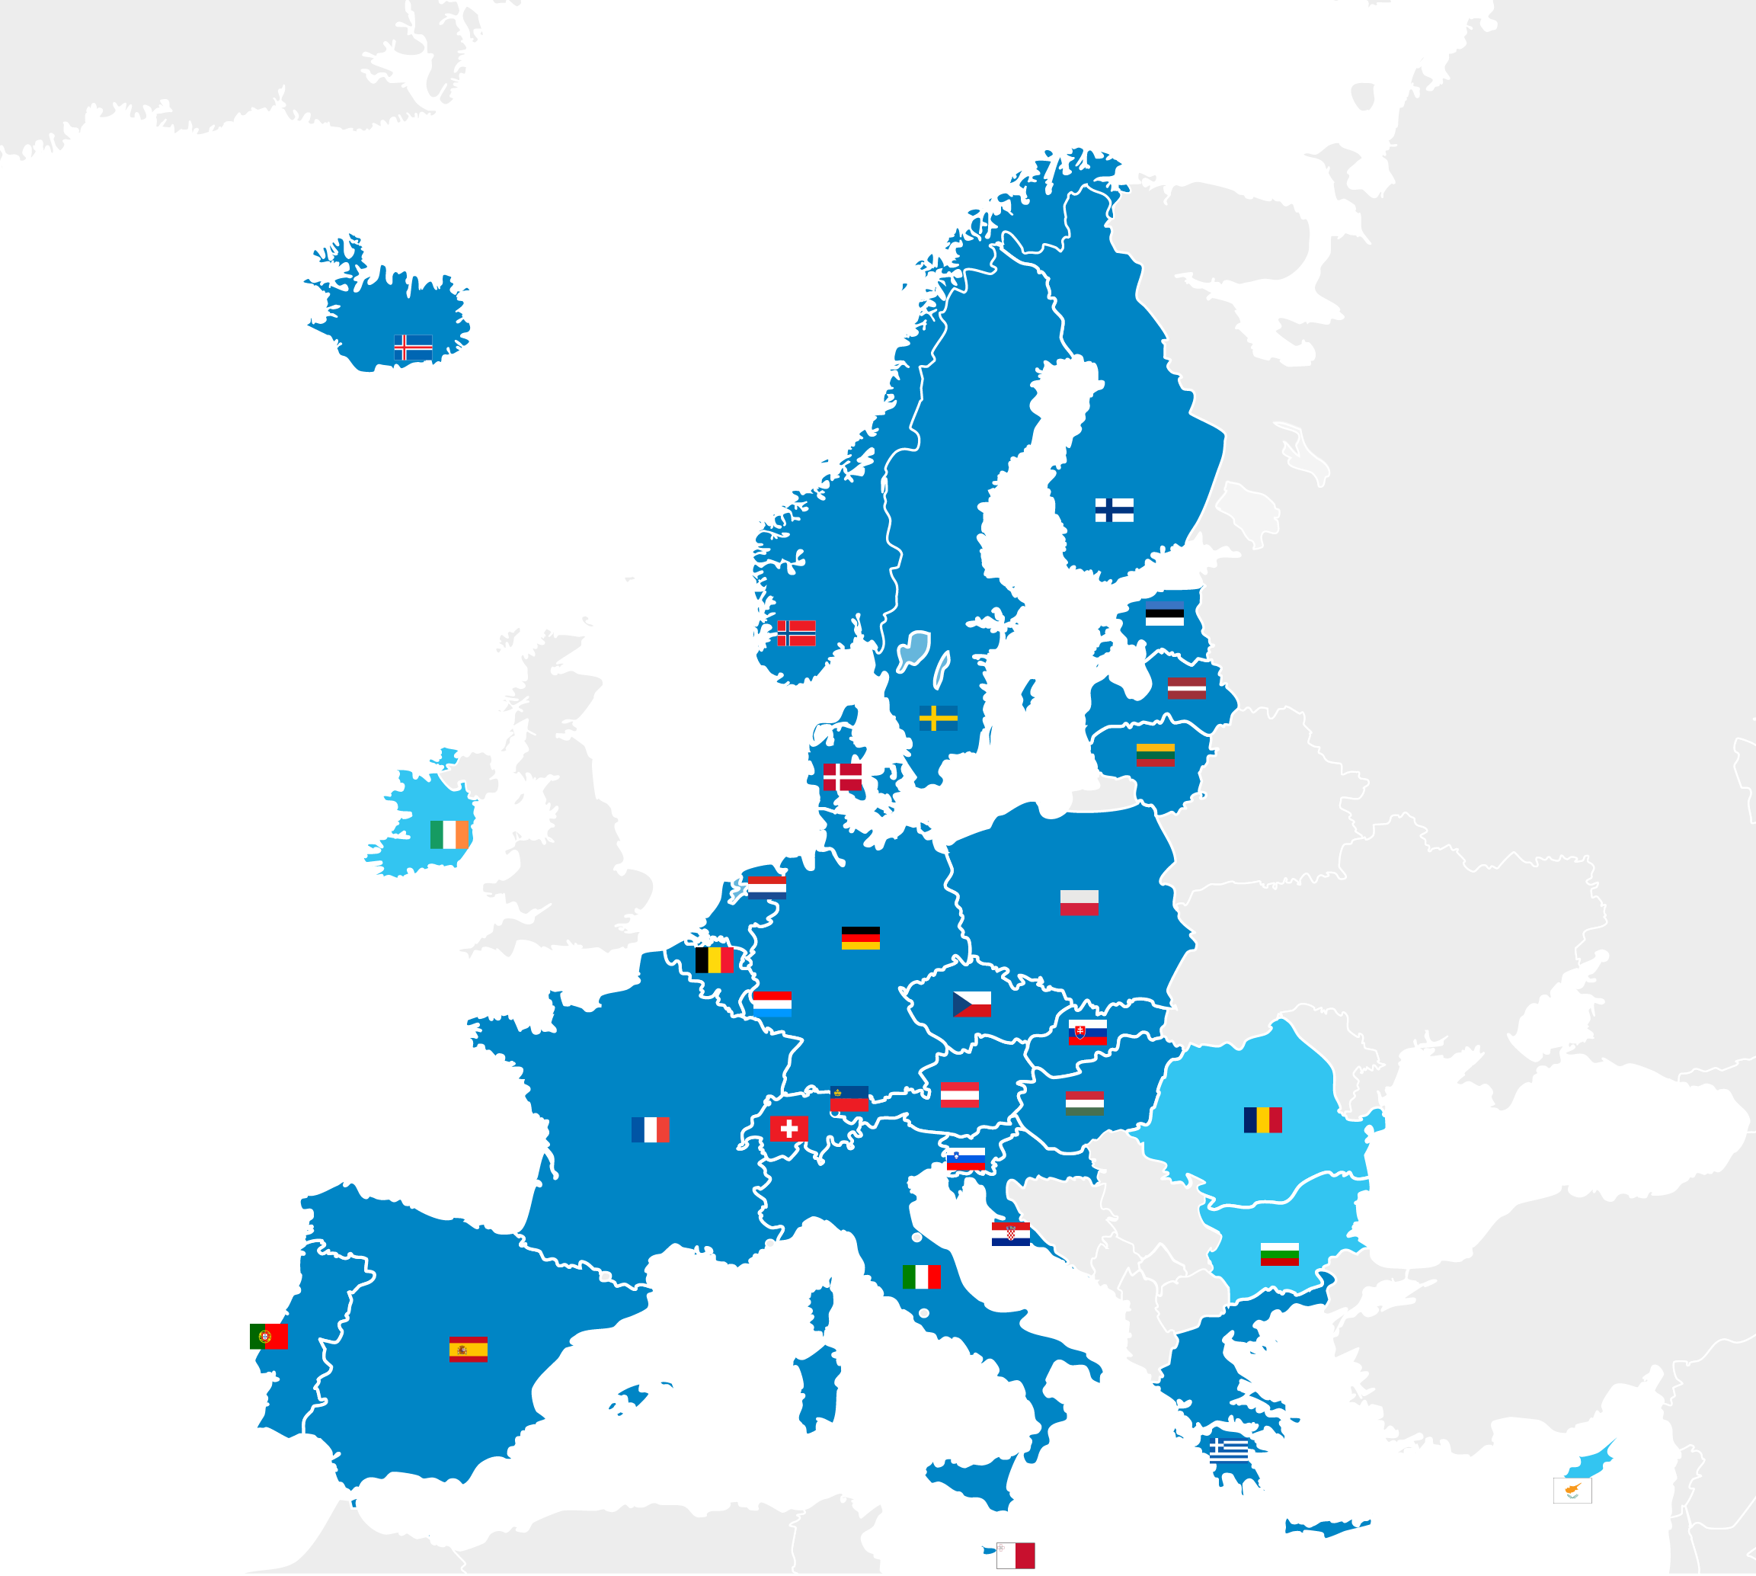
ESPAÇO SCHENGEN
Sabias que… podes viajar livremente entre os 27 países do espaço Schengen sem apresentar o teu passaporte?
O PROJETO EUROPEU
Países do espaço Schengen
Países da UE não pertencentes ao espaço Schengen
Notes:
O espaço Schengen foi criado em 1995 para que os países da UE deixassem de ter controlos nas suas fronteiras.
Os cidadãos da UE podem circular livremente neste espaço. O espaço Schengen reúne 23 países da UE (Alemanha, Áustria, Bélgica, Chéquia, Croácia, Dinamarca, Eslováquia, Eslovénia, Espanha, Estónia, Finlândia, França, Grécia, Hungria, Itália, Letónia, Lituânia, Luxemburgo, Malta, Países Baixos, Polónia, Portugal, Suécia) e quatro países terceiros (Islândia, Listenstaine, Noruega e Suíça).

Slide 19
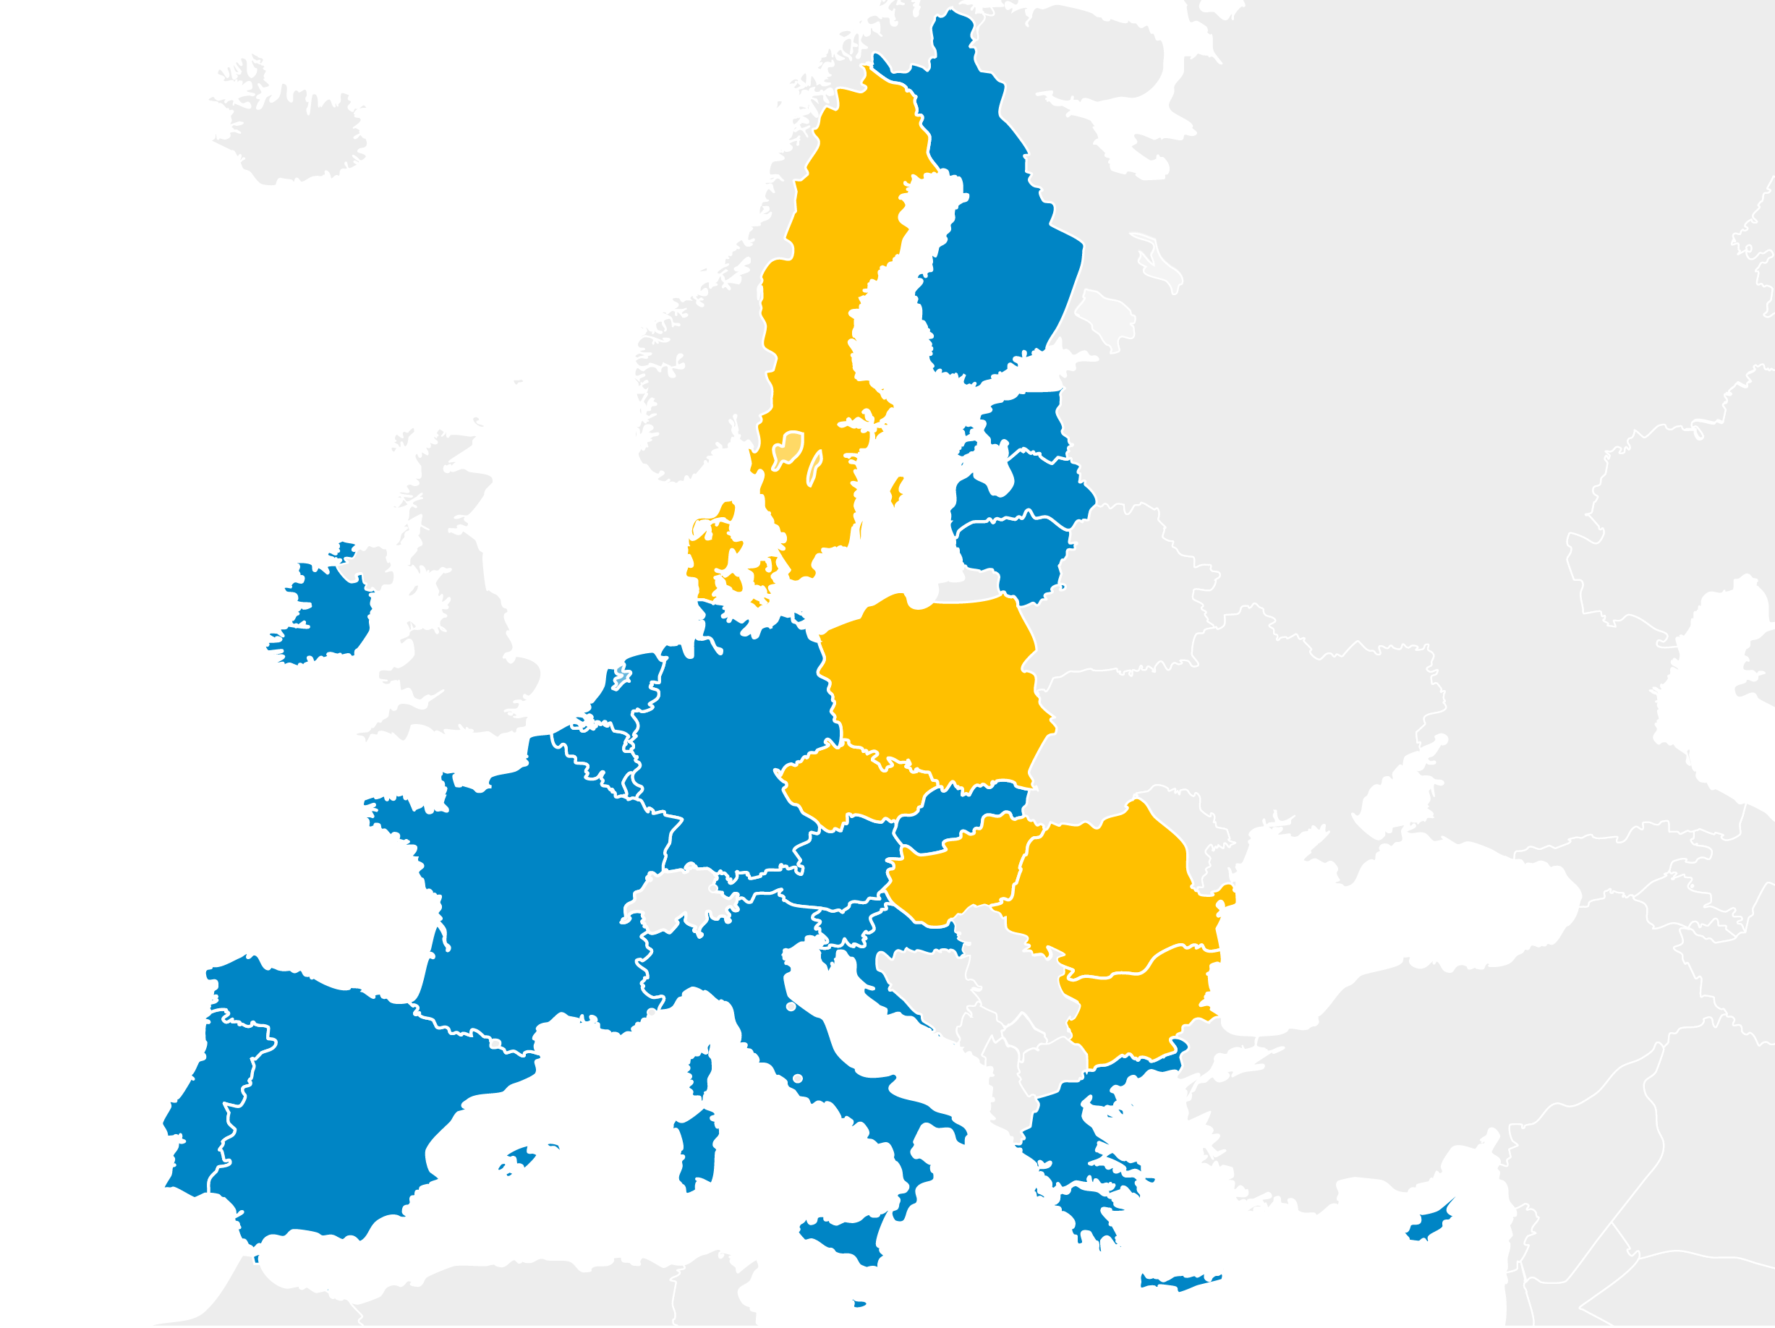
ÁREA DO EURO
20 países da UE utilizam atualmente o euro como moeda oficial
O PROJETO EUROPEU
Países da UE que utilizam o euro
Países da UE que não utilizam o euro
Notes:
O euro substituiu as antigas moedas nacionais e é atualmente utilizado por 20 países dos 27 países da UE: Áustria, Alemanha, Bélgica, Chipre, Croácia, Espanha, Eslováquia, Eslovénia, Estónia, Finlândia, França, Grécia, Irlanda, Itália, Letónia, Lituânia, Luxemburgo, Malta, Países Baixos, Portugal.

Slide 20
O QUE FAZ A UE?

Slide 21
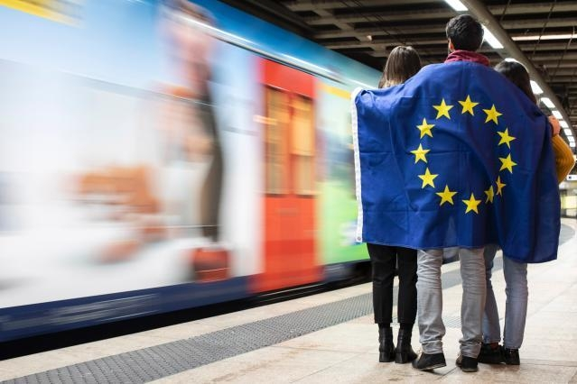
© EUROPEAN UNION
NA TUA OPINIÃO, O QUE FAZ A UNIÃO EUROPEIA POR TI?

Slide 22
ESTUDOS, TRABALHO E VOLUNTARIADO
© EUROPEAN UNION
Garantia para a Juventude
Rede EURES
ERASMUS+
Corpo Europeu de Solidariedade
© EUROPEAN UNION
© EUROPEAN UNION
© EUROPEAN UNION
O QUE FAZ A UE?
Notes:
A Garantia para a Juventude visa ajudar os jovens a prosseguirem os seus estudos ou a aumentarem as suas possibilidades de encontrar emprego, formando-os nas competências de que os empregadores necessitam.
O portal de emprego EURES pode ajudar-te quando começares a procurar um emprego, um estágio ou um programa de aprendizagem noutro país da UE. Os empregadores também o utilizam para encontrar candidatos noutros países da UE.
O programa Erasmus+ destina-se a jovens e a adultos de países da UE e de países terceiros e permite-lhes estudar, estagiar ou participar num intercâmbio de jovens num dos 33 países da Europa e não só.
O programa do Corpo Europeu de Solidariedade permite aos jovens fazer voluntariado no estrangeiro (ou no seu país) em prol de uma causa que considerem importante. Trata-se de uma experiência enriquecedora que permite desenvolver as tuas aptidões e competências.
Obtém mais informações em: Trabalhar e estudar (europa.eu)

Slide 23
VIAGENS
Descobre a UE
Cuidados de saúde
Direitos dos passageiros
Acesso a assinaturas digitais
Itinerância (roaming) gratuita
© EUROPEAN UNION
© EUROPEAN UNION
© EUROPEAN UNION
© EUROPEAN UNION
© EUROPEAN UNION
O QUE FAZ A UE?
Notes:
A iniciativa DiscoverEU da União Europeia dá aos jovens de 18 anos a oportunidade de descobrir a Europa viajando.
No estrangeiro, podes utilizar o teu telemóvel como se estivesses no teu país de origem, sem quaisquer taxas adicionais.
Se o teu voo, autocarro, comboio ou navio for cancelado, serás reembolsado porque estás protegido por um conjunto completo de direitos dos passageiros.
Em caso de emergência, podes receber cuidados de saúde em qualquer país da UE graças ao Cartão Europeu de Seguro de Doença.
Podes continuar a ver as tuas séries preferidas quando viajas porque tens acesso às tuas assinaturas eletrónicas em toda a UE.

Slide 24
... E MUITO MAIS
A UE no mundo
Participação
Direitos e segurança dos consumidores
Projetos financiados pela UE
Proteção do ambiente
© EUROPEAN UNION
© EUROPEAN UNION
© EUROPEAN UNION
© EUROPEAN UNION
© EUROPEAN UNION
O QUE FAZ A UE?
Notes:
Participação: podes contribuir para construir a Europa se, por exemplo:
votares nas eleições para o Parlamento Europeu: a idade de voto é de 18 anos na maioria dos países da UE, 17 na Grécia e 16 anos na Áustria e Malta. A Bélgica e a Alemanha reduziram recentemente a idade de voto para as eleições europeias para 16 anos.
criares ou apoiares uma Iniciativa de Cidadania Europeia, que solicite à UE que proponha nova legislação sobre uma questão específica da sua responsabilidade;
participares nos Diálogos com os Cidadãos que decorrem em toda a UE, nos quais podes debater questões europeias com representantes da UE.
Proteção do ambiente:
A luta contra as alterações climáticas é uma prioridade máxima para a UE. Assim, todos os países da União Europeia se comprometeram, até 2030, a: reduzir drasticamente as suas emissões de gases com efeito de estufa e o seu consumo de energia e produzir mais energia a partir de fontes renováveis (como a energia eólica, solar ou hidroelétrica).
A rede Natura 2000 é uma rede de zonas protegidas na UE. que protege cerca de 2 000 espécies animais e vegetais e 230 tipos de habitats em toda a UE. Para mais informações, consulta: https://europa.eu/!vC49dj.
O programa LIFE da UE financia projetos que protegem o ambiente e combatem as alterações climáticas. Aqui podes encontrar os projetos realizados no teu país: https://cinea.ec.europa.eu/life/life-european-countries_en.
Direitos e segurança dos consumidores: Produtos como os alimentos, os brinquedos e os cosméticos têm de cumprir requisitos de segurança rigorosos antes de poderem ser vendidos na UE. A legislação da UE também te oferece uma garantia mínima de dois anos quando compras bens de consumo e permite-te devolver os bens que tenhas adquirido no prazo de 14 dias caso mudes de opinião. Além disso, graças ao Regulamento Geral sobre a Proteção de Dados da UE, a privacidade dos consumidores está sistematicamente protegida. A UE está também a envidar esforços para impedir a propagação da desinformação.
Projetos financiados pela UE: A União Europeia contribui para melhorar a vida das pessoas ao:
apoiar a criação de emprego
construir novas infraestruturas
financiar a investigação científica
modernizar os serviços públicos, como as escolas e os hospitais.
Para mais informações: https://europa.eu/!Qg69NV e https://europa.eu/!wC93kF
A UE no mundo:
A UE assinou acordos comerciais com muitos países de todo o mundo, o que facilita a realização de negócios em conjunto. Para mais informações, consulta: https://europa.eu/!gv87hU;
A UE também realiza projetos humanitários destinados a fornecer alimentos, abrigo, cuidados médicos e educação a pessoas vulneráveis: https://europa.eu/!rV69JX;
Em caso de catástrofes, a UE pode prestar ajuda e assistência através de um sistema coordenado de resposta denominado Mecanismo de Proteção Civil: https://europa.eu/!Pw88qb.

Slide 25
PRIORIDADES DA UE
Pacto ecológico
NextGenerationEU
Digitalização
Igualdade
© EUROPEAN UNION
© EUROPEAN UNION
© EUROPEAN UNION
© EUROPEAN UNION
O QUE FAZ A UE?
Notes:
Através do Pacto Ecológico Europeu, a UE quer reduzir as suas emissões e tornar-se o primeiro continente com impacto neutro no clima até 2050. Podes obter mais informações sobre o Pacto Ecológico aqui: https://europa.eu/!Tr74bn
O NextGenerationEU é uma campanha que visa:
explicar aos cidadãos o que a UE está a fazer para relançar a economia após a crise causada pela pandemia de COVID-19;
construir um futuro mais resiliente para a UE;
tornar a UE mais segura, ecológica, saudável, digital e equitativa.
Digitalização: A UE está empenhada em proporcionar o acesso à Internet a todas as pessoas que vivem na UE (iniciativa Wifi4EU), garantindo simultaneamente a segurança das crianças e dos jovens quando utilizam a Internet ou as tecnologias móveis (Internet Melhor para as Crianças).
Igualdade: A UE está empenhada em alcançar uma União da Igualdade, ou seja, em criar as condições para que todos tenham a oportunidade de ter uma vida digna, prosperar e assumir posições de liderança, independentemente das diferenças em razão do sexo, raça ou origem étnica, religião ou crença, deficiência, idade ou orientação sexual. Para alcançar este objetivo, a UE está a criar mecanismos, políticas e ações que desafiam a discriminação estrutural e os estereótipos frequentemente presentes nas nossas sociedades.
Para mais informações: Prioridades da Comissão EuropeiaComissão Europeia (europa.eu)

Slide 26
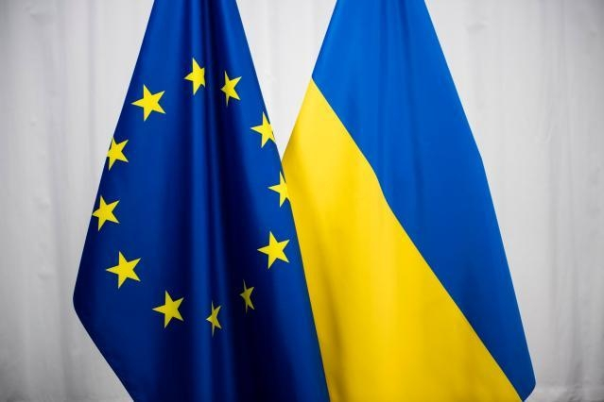
2022: SOLIDARIEDADE DA UE COM A UCRÂNIA
O QUE FAZ A UE?
#StandWithUkraine
Notes:
Em 24 de fevereiro de 2022, a Europa despertou com a notícia angustiante da agressão militar russa contra a Ucrânia. Trata-se de um ataque não só contra a Ucrânia, mas também contra os valores que defendemos na União Europeia. As atrocidades que estão a ser cometidas na nossa fronteira recordam-nos a razão precisa que levou à criação da UE, uma União assente na paz, na democracia e no Estado de direito. A UE reagiu a esta crise com unidade, força e rapidez, à semelhança do que fez para enfrentar os numerosos desafios do ano anterior.
https://ec.europa.eu/info/strategy/priorities-2019-2024/stronger-europe-world/eu-solidarity-ukraine_pt

Slide 27
2022: ANO EUROPEU DA JUVENTUDE
Ano Europeu da Juventude
© EUROPEAN UNION
O QUE FAZ A UE?
Notes:
O Ano Europeu da Juventude: 2022 é o Ano da Juventude, Promoveu oportunidades para os jovens e incentivou-os a tornarem-se cidadãos ativos e agentes da mudança. O objetivo era proporcionar aos jovens mais e melhores oportunidades para o futuro. Para mais informações sobre os resultados do ano: o que é o Ano Europeu da Juventude? | Portal Europeu da Juventude (europa.eu)

Slide 28
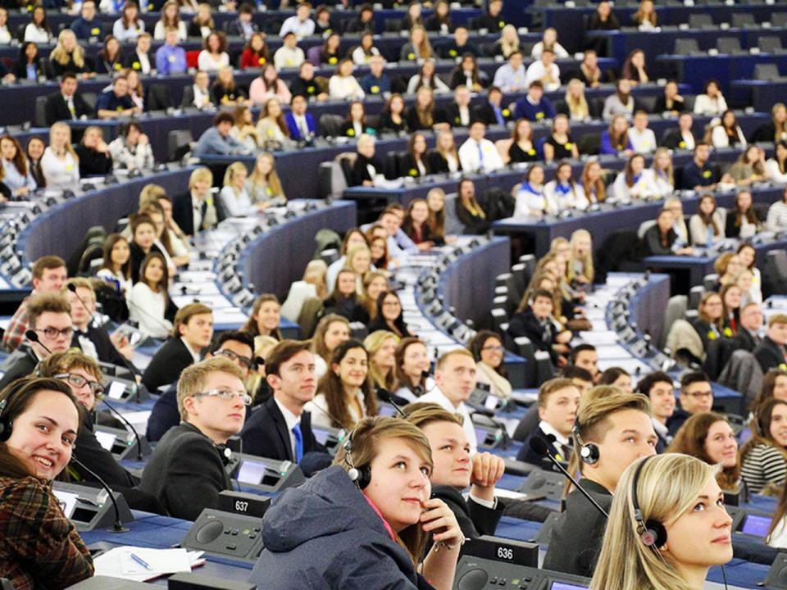
Na tua opinião, quais são os temas a que as instituições europeias devem dar prioridade?
© EUROPEAN UNION
Notes:
Exemplos de temas:
Direitos humanos (por exemplo, direitos das pessoas LGBTIQ)
Ambiente (por exemplo, alterações climáticas)
Emprego (por exemplo, como obter um emprego após os estudos)
Juventude (por exemplo, oportunidades para os jovens)
Inclusão social (por exemplo, igualdade de género)
Educação (por exemplo, como estudar noutro país/como obter recursos financeiros para estudar no ensino superior)
Saúde

Slide 29
COMO FUNCIONA A UE?

Slide 30
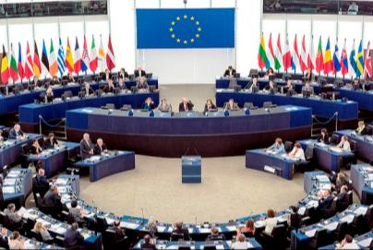
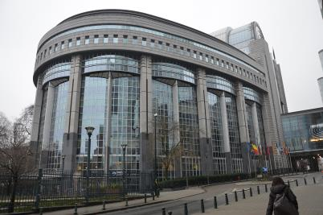
O PARLAMENTO EUROPEU
é a voz dos cidadãos da Europa
tem deputados de todos os países da UE, eleitos diretamente pelos cidadãos de cinco em cinco anos
discute novas leis propostas pela Comissão Europeia
altera (se necessário) e decide essas leis em conjunto com o Conselho
elege a/o Presidente da Comissão da União Europeia
aprova o orçamento da UE
realiza pelo menos seis sessões plenárias por ano em Bruxelas (Bélgica) e 12 em Estrasburgo (França)
© EUROPEAN UNION
COMO FUNCIONA A UE?
© Creative Commons Attribution-Share Alike 4.0 International
Notes:
Em europarl.europa.eu, tens acesso ao sítio Web oficial do Parlamento Europeu.

Slide 31
O CONSELHO EUROPEU
reúne os Chefes de Estado ou de Governo de cada país da UE
define as principais prioridades e orientações políticas da UE
reúne-se pelo menos quatro vezes por ano em Bruxelas (Bélgica) ou no Luxemburgo (Luxemburgo) para as cimeiras europeias
não adota a legislação da UE
COMO FUNCIONA A UE?
© EUROPEAN UNION
Notes:
Em consilium.europa.eu, tens acesso ao sítio Web oficial do Conselho da UE.

Slide 32
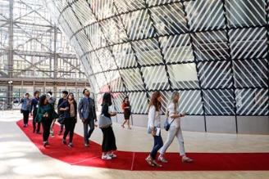
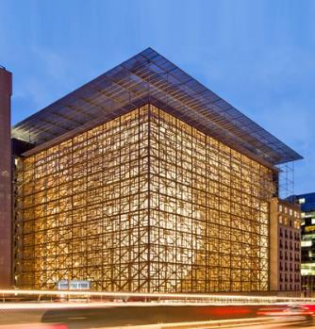
O CONSELHO DA UE
representa os governos dos países da UE
reúne ministros dos países da UE para debaterem questões europeias (agricultura, negócios estrangeiros, justiça, etc.)
toma decisões e aprova leis juntamente com o Parlamento Europeu
tem uma presidência rotativa; de seis em seis meses, há outro país da UE que assume a liderança
reúne-se em Bruxelas ou no Luxemburgo
© EUROPEAN UNION
COMO FUNCIONA A UE?
© EUROPEAN UNION
Notes:
Em consilium.europa.eu, tens acesso ao sítio Web oficial do Conselho da UE.

Slide 33
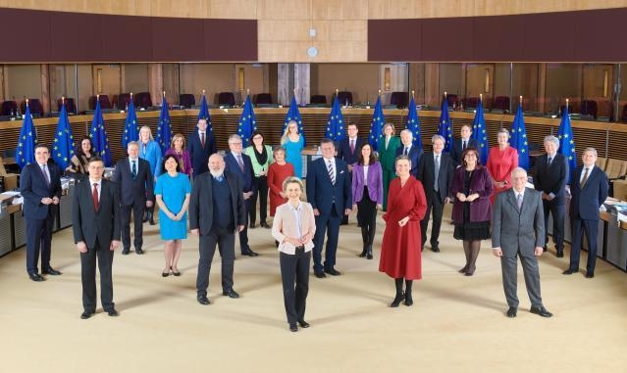
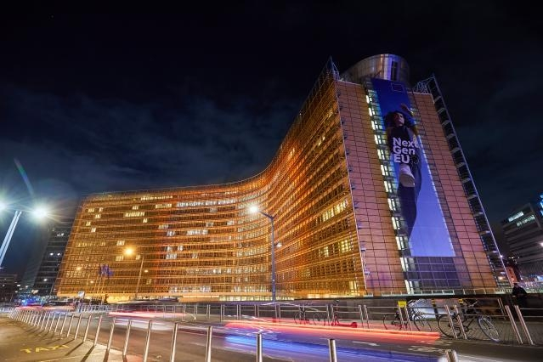
A COMISSÃO EUROPEIA
representa os interesses comuns da UE
é composta por uma/um presidente e uma/um comissária/o de cada país da UE, responsável por um domínio específico
propõe novas leis e programas
é eleita pelo Parlamento por cinco anos
gere as políticas e o orçamento da UE
é a guardiã dos Tratados
está sediada em Bruxelas e no Luxemburgo
© EUROPEAN UNION
COMO FUNCIONA A UE?
© EUROPEAN UNION
© EUROPEAN UNION
Notes:
Em ec.europa.eu, tens acesso ao sítio Web oficial da Comissão Europeia.

Slide 34
LEGISLAÇÃO DA UE: QUEM FAZ O QUÊ?
Comissão Europeia
propõe uma lei
aprovam, alteram ou rejeitam a proposta de lei
Parlamento Europeu
Conselho da União Europeia
Em caso de acordo:
NOVA LEI DA UE
COMO FUNCIONA A UE?

Slide 35
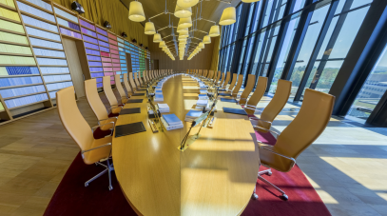
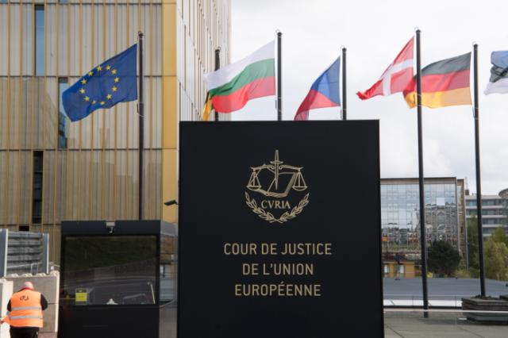
O TRIBUNAL DE JUSTIÇA EUROPEU
supervisiona a legislação da UE
assegura que os países da UE respeitam a legislação da UE
aconselha os tribunais nacionais sobre a interpretação destas leis
aplica coimas aos países que não respeitam a legislação da UE
verifica se as leis respeitam os direitos fundamentais (por exemplo, a liberdade de expressão e a liberdade de imprensa)
é composto por um juiz de cada país da UE
está sediado no Luxemburgo
© EUROPEAN UNION
COMO FUNCIONA A UE?
© EUROPEAN UNION
Notes:
Em curia.europa.eu, tens acesso ao sítio Web oficial do Tribunal de Justiça Europeu.

Slide 36
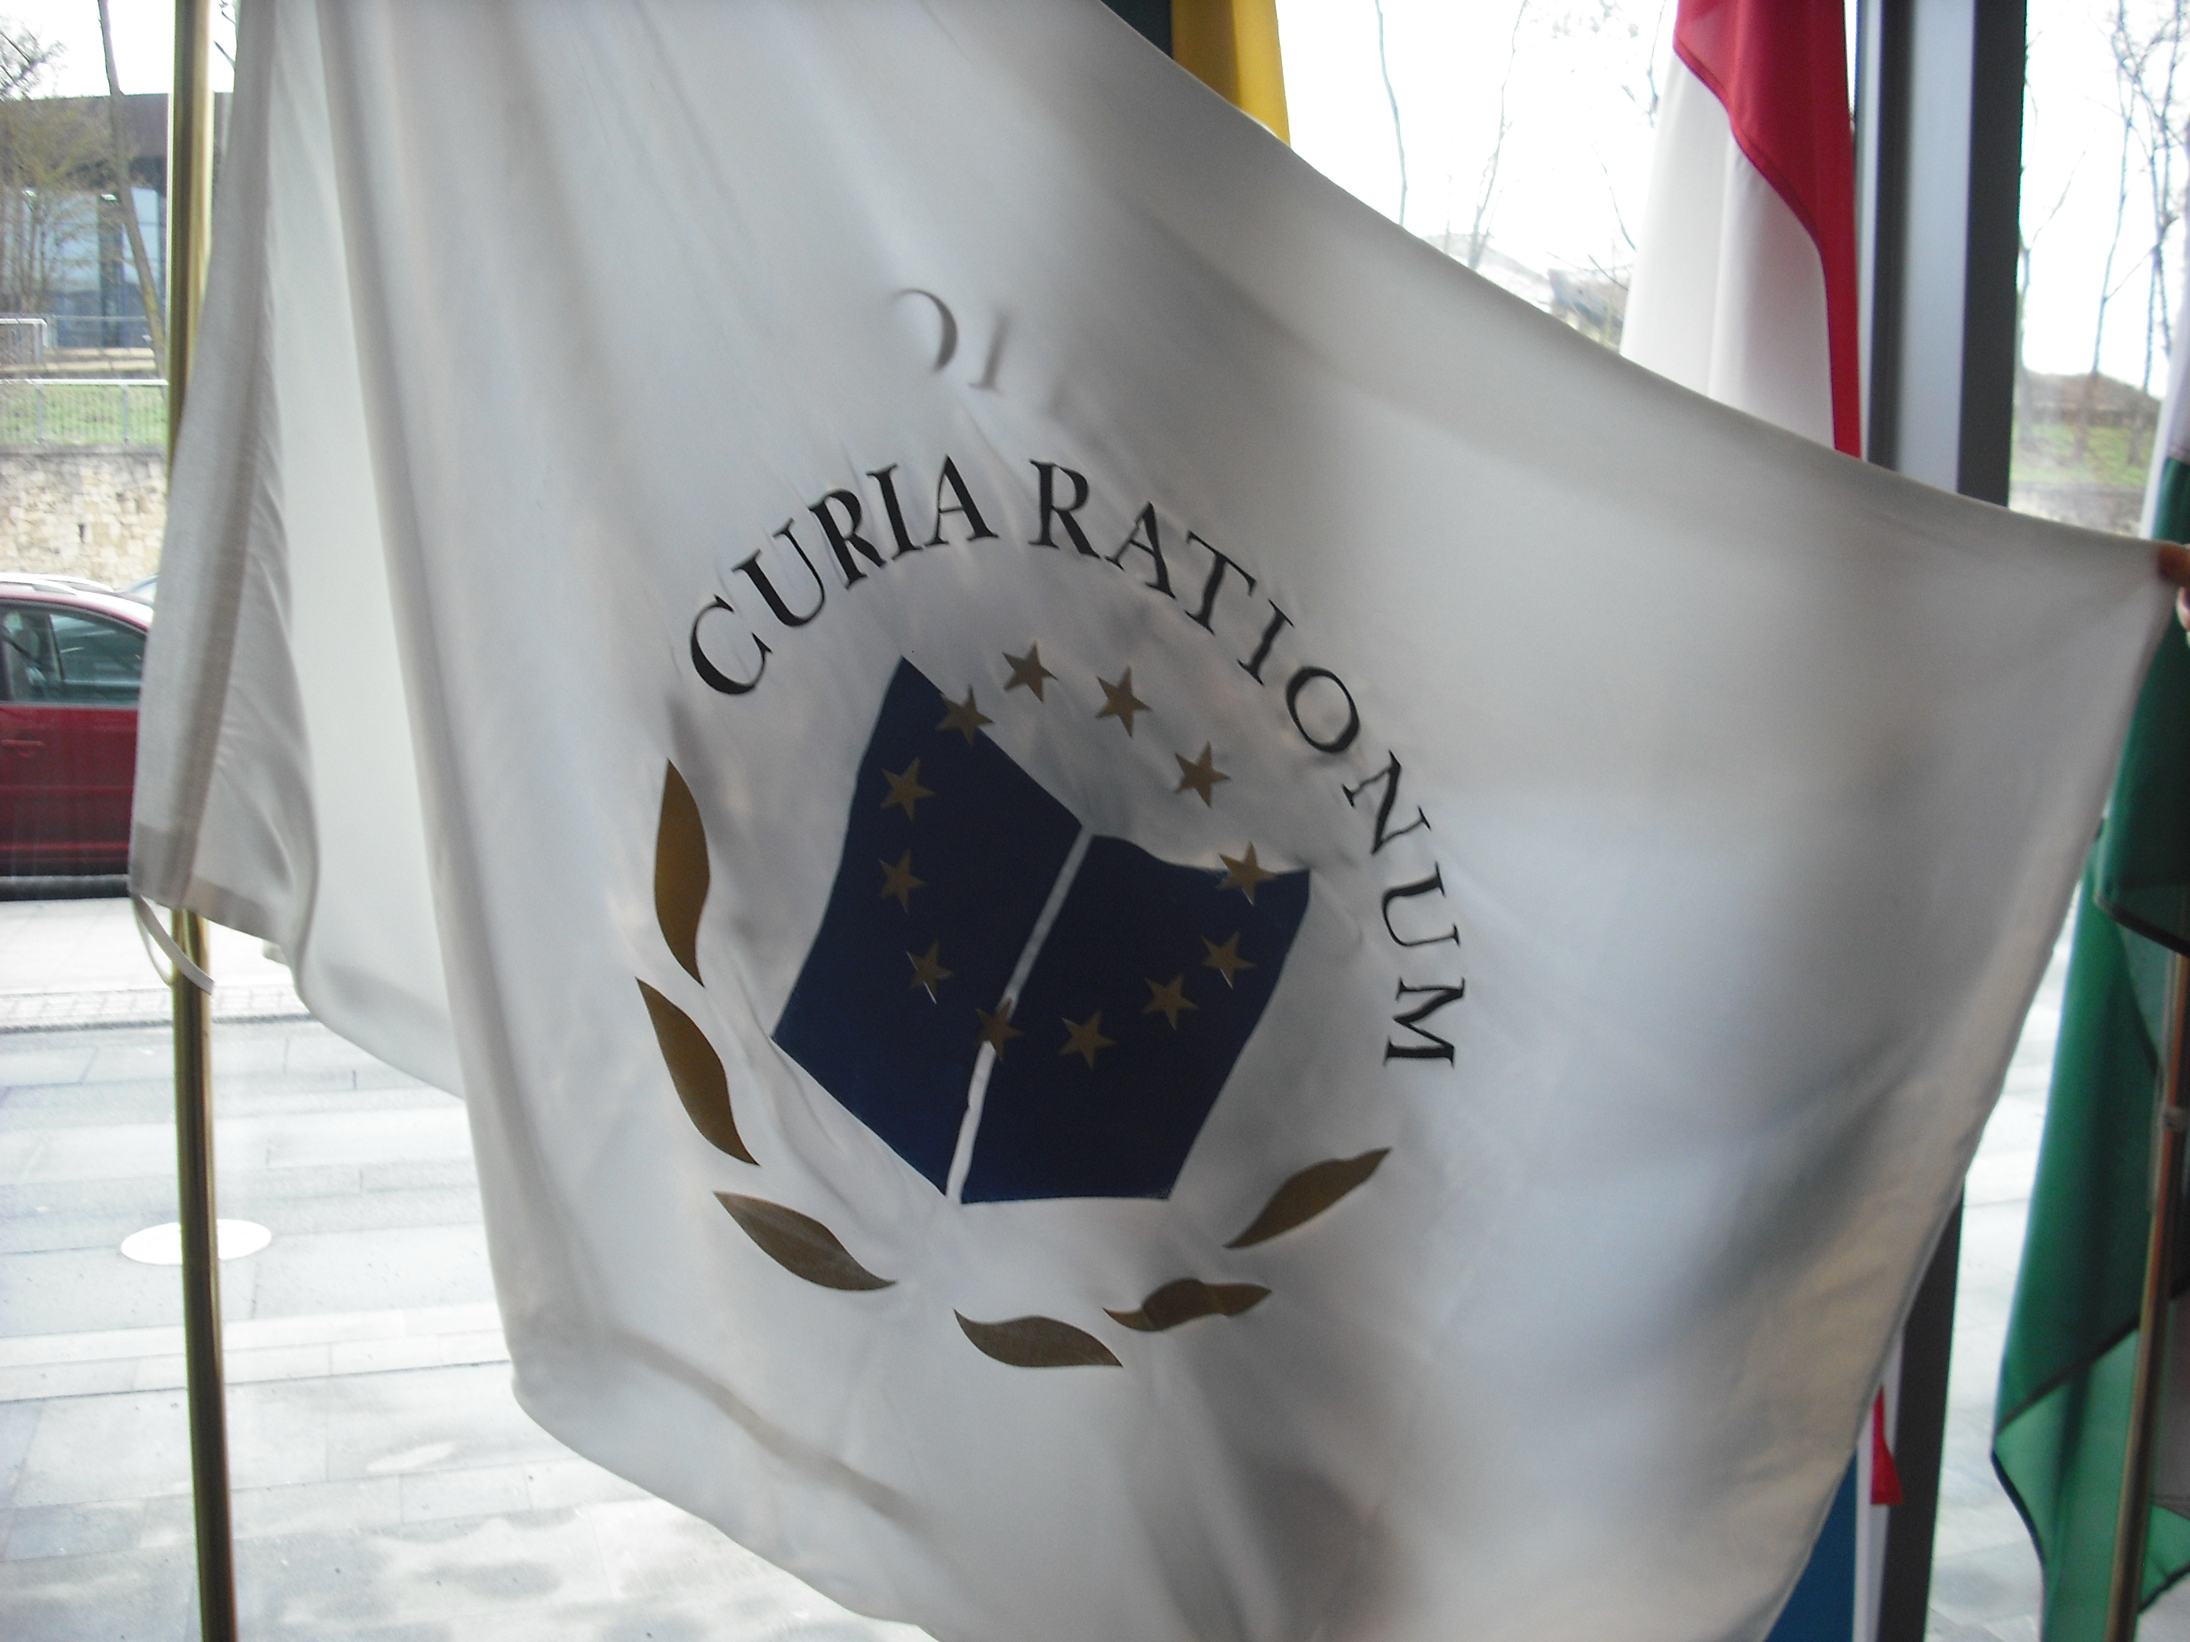
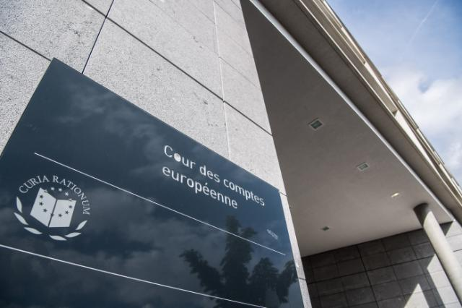
O TRIBUNAL DE CONTAS EUROPEU
verifica se o orçamento da UE é utilizado corretamente
comunica casos de fraude, corrupção ou outras atividades ilegais
aconselha os decisores políticos da UE sobre a melhor forma de utilizar o orçamento
os seus membros são nomeados pelo Conselho para um mandato de seis anos
COMO FUNCIONA A UE?
@TRANSPARENCY INTERNATIONAL
© EUROPEAN UNION
© EUROPEAN UNION
Notes:
Em eca.europa.eu, tens acesso ao sítio Web oficial do Tribunal de Contas Europeu.

Slide 37
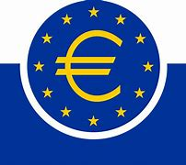
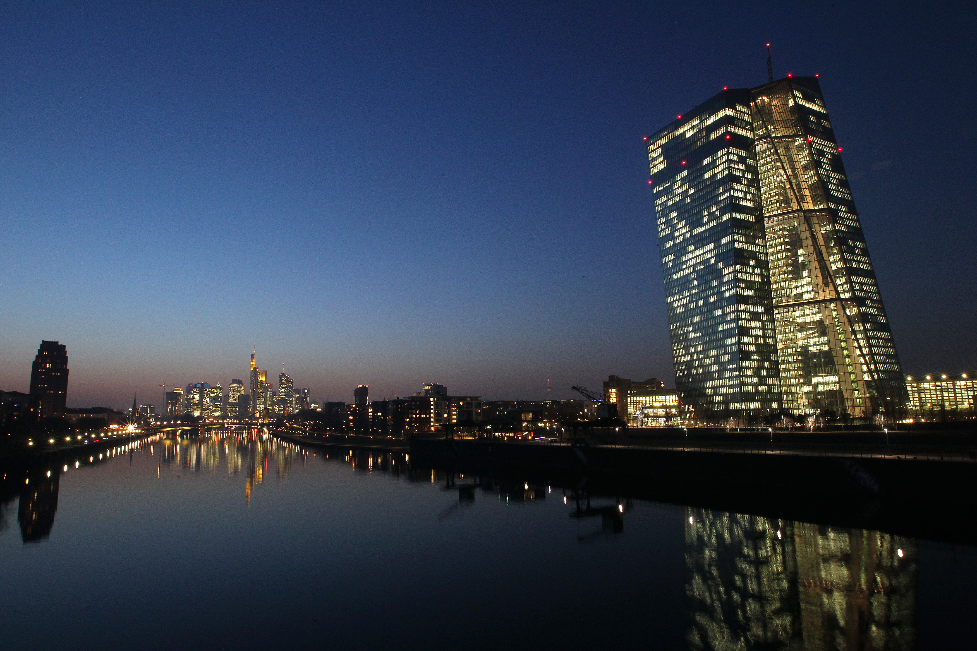
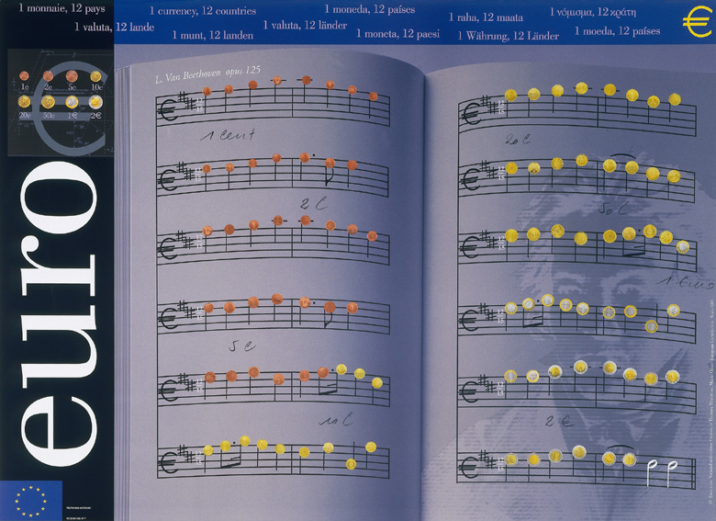
O BANCO CENTRAL EUROPEU
dirige a política económica e monetária da UE
gere a moeda europeia, o «euro»
é responsável pela estabilidade do euro e dos preços
fixa taxas de juro para a área do euro
trabalha com os bancos centrais nacionais dos países da UE
é composto por seis membros nomeados pelo Conselho, por um período de oito anos, que não pode ser renovado
está sediado em Frankfurt (Alemanha)
© EUROPEAN UNION
COMO FUNCIONA A UE?
© EUROPEAN UNION
Notes:
Em www.ecb.europa.eu, tens acesso ao sítio Web oficial do Banco Central Europeu.

Slide 38
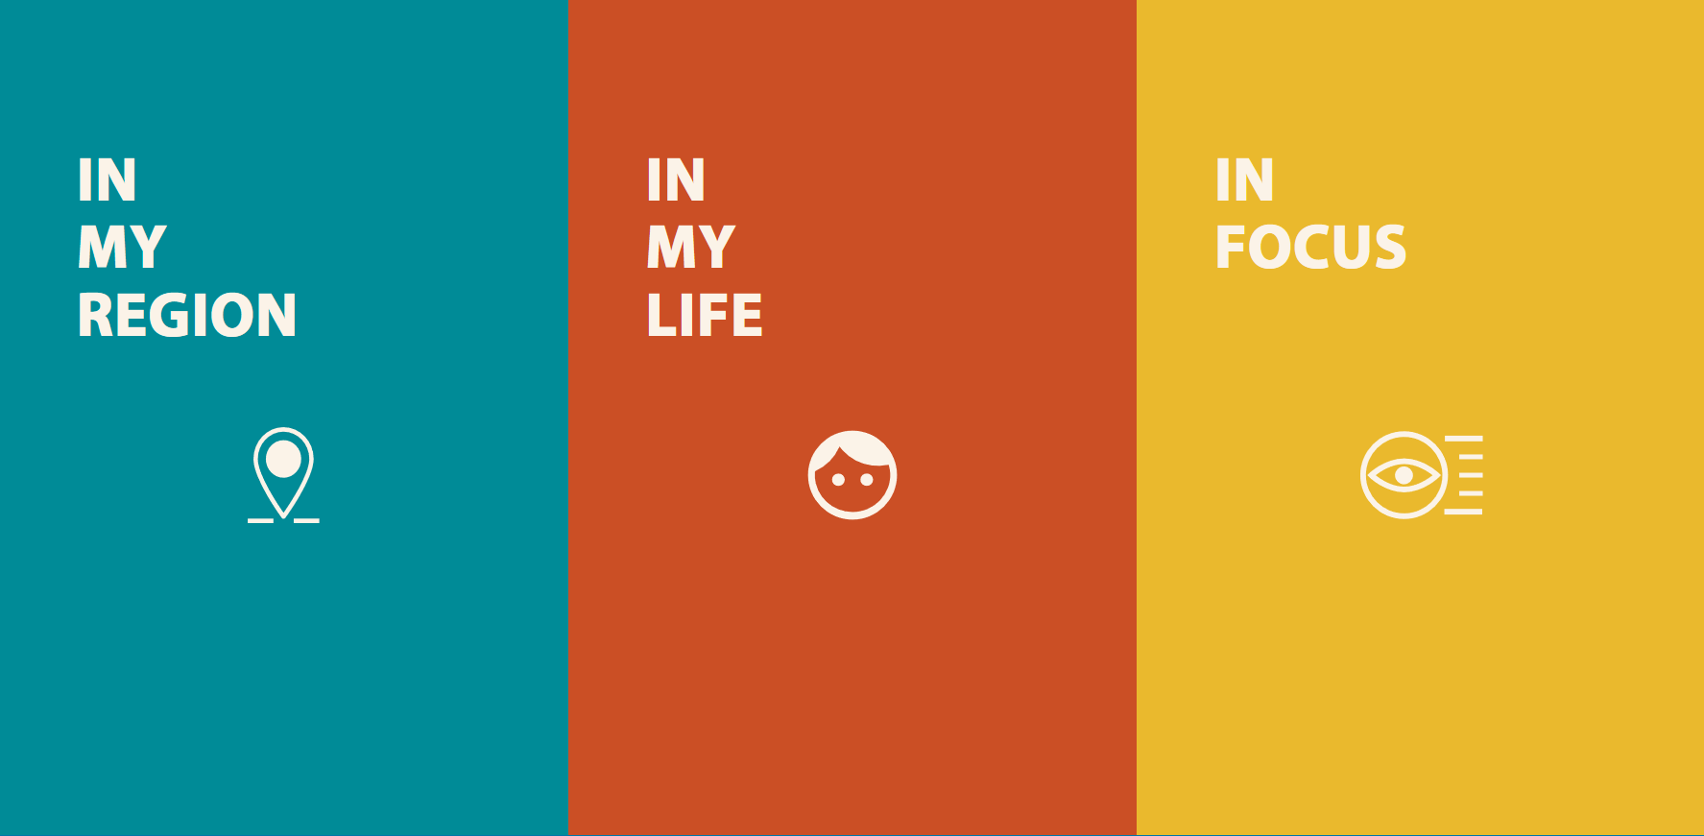
COMO POSSO OBTER MAIS INFORMAÇÕES SOBRE A UE?
Sítio Web Europa
europa.eu
O que a Europa faz por mim
what-europe-does-for-me.eu
Espaço de Aprendizagem
europa.eu/learning-corner/home_pt
Boletim informativo do Espaço de Aprendizagem
ec.europa.eu/newsroom/comm/user-subscriptions/1595/create
COMO POSSO OBTER MAIS INFORMAÇÕES SOBRE A UE?
Serviço das Publicações
publications.europa.eu

Slide 39
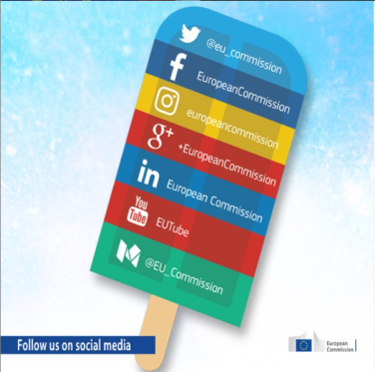
MANTÉM-TE EM CONTACTO
Atendimento presencial:
Através das redes sociais:
> Perguntas sobre a UE? O serviço Europe Direct pode dar-te uma ajuda.
© EUROPEAN UNION
europa.eu/european-union/contact_pt
Linha gratuita: 00 800 6 7 8 9 10 11
> Procura um centro da UE perto de ti para poderes falar, fazer perguntas e debater questões sobre a UE.
europa.eu/european-union/contact/meet-us_pt
utiliza a ferramenta de pesquisa para encontrares as redes sociais da UE.
europa.eu/european-union/contact/social-networks_pt
MANTÉM-TE EM CONTACTO

Slide 40
Obrigado!
europa.eu/learning-corner
✉ COMM-A2@ec.europa.eu
© União Europeia, 2022
Salvo indicação em contrário, a reutilização do presente documento é autorizada ao abrigo da licença «Atribuição 4.0 Internacional (CC BY 4.0)» da Creative Commons (https://creativecommons.org/licenses/by/4.0/). Para qualquer utilização ou reprodução de elementos que não sejam propriedade da União Europeia, pode ser necessário obter autorização diretamente junto dos respetivos titulares dos direitos.

